Slide 1

SCIENZE DELLA FORMAZIONE PRIMARIA
TIROCINIO SECONDO ANNO – T2
CORSO DI LAUREA
IN SCIENZE DELLA FORMAZIONE PRIMARIA
Tirocinio – T2
Dalle preconoscenze agli obiettivi operativi
Terzo incontro
17/10/2025
A cura del gruppo Tutor di Tirocinio
T2
Notes:
Conversazione iniziale e il contesto idealogico, ascolto in senso pedagogico, per individuare I messaggi che arrivano

Slide 2
COMPETENZA
Definizione di Competenza: Comprovata capacità di utilizzare conoscenze, abilità e capacità personali, sociali e/o metodologiche, in situazioni di lavoro o di studio e nello sviluppo professionale e personale. Nel contesto dell'European Qualifications Framework (EQF) le competenze sono descritte in termini di responsabilità e autonomia.
(Regione Veneto (2012), Linee guida per la validazione di competenze acquisite in contesti non formali ed informali.)
“Capacità di assumere decisioni e di saper agire e reagire in modo pertinente e valido in situazioni contestualizzate e specifiche, prevedibili o meno”
(Bantini, 2012)
No impostazione statica SI processuale
Si descrive come: Essere in grado di....
Es.
-Essere in grado di....Rilevare e considerare i problemi (competenze di tipo analitico, interpretativo)
- Essere in grado di....Progettare soluzioni ai problemi (competenze di tipo progettuale)
- Essere in grado di...pianificare e strutturare un’attività (competenze di tipo organizzativo)
- Essere in grado di...Lavorare in equìpe coi colleghi (competenza di tipo socio-comunicativo e relazionale)
Notes:
2
L’essere competente significa «saper agire efficacemente in situazione» sfruttando le proprie risorse in risposta a specifiche situazioni-problema. Non è competente chi dispone di un grosso stock di risorse, ma chi sa usarle efficacemente.

Slide 3
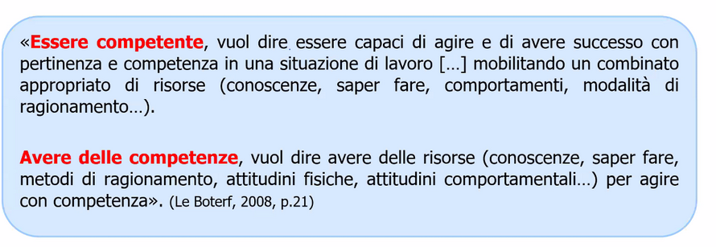

Slide 4
OBIETTIVI DI APPRENDIMENTO
COMPETENZE
- Più ampie e trasversali
Si possono esprimere come una padronanza- esercizio nell’affrontare situazioni, risolvere problemi in determinate situazioni, mettendo in gioco risorse quali: conoscenze, capacità, abilità;
Nella valutazione certificativa delle competenze, tendono a determinare non solo i livelli di padronanza di conoscenze e abilità, ma anche la capacità di utilizzarle consapevolmente in situazioni nuove e diverse
Riferiti all’apprendimento e considerati «strategici» per raggiungere competenze
Indicazioni nazionali per il curricolo della scuola dell’infanzia e del primo ciclo d’istruzione

Slide 5
SCIENZE DELLA FORMAZIONE PRIMARIA
TIROCINIO SECONDO ANNO – T2
OBIETTIVI DI APPRENDIMENTO
Gli obiettivi di apprendimento sono indicatori che ci fanno capire a che punto è l’allievo nei confronti dei Traguardi per lo sviluppo delle competenze, che a loro volta sono l’espressione delle finalità della formazione scolastica. Proprio perché è un indicatore, l’obiettivo va formulato come una prestazione osservabile sull’allievo.
(Trinchero, 2021)
Nelle Indicazioni Nazionali
«Gli obiettivi di apprendimento individuano campi del sapere, conoscenze e abilità ritenuti indispensabili al fine di raggiungere i traguardi per lo sviluppo delle competenze»
Notes:
Conversazione iniziale e il contesto idealogico, ascolto in senso pedagogico, per individuare I messaggi che arrivano

Slide 6
SCIENZE DELLA FORMAZIONE PRIMARIA
TIROCINIO SECONDO ANNO – T2
OBIETTIVI DI APPRENDIMENTO
Normativi e prescrittivi (Indicazioni, Ptof)
“Ogni scuola elabora il curricolo all’interno del Piano dell’Offerta Formativa, esplicitando le scelte educative, didattiche e organizzative coerenti con i traguardi per lo sviluppo delle competenze.”
TRADURRE I TRAGUARDI PER LO SVILUPPO DELLE COMPETENZE
IN OBIETTIVI SPECIFICI DI APPRENDIMENTO IN FORMA OPERATIVA
espressi dallo studente
Notes:
Conversazione iniziale e il contesto idealogico, ascolto in senso pedagogico, per individuare I messaggi che arrivano

Slide 7
SCIENZE DELLA FORMAZIONE PRIMARIA
TIROCINIO SECONDO ANNO – T2
Notes:
Conversazione iniziale e il contesto idealogico, ascolto in senso pedagogico, per individuare I messaggi che arrivano

Slide 8
SCIENZE DELLA FORMAZIONE PRIMARIA
TIROCINIO SECONDO ANNO – T2
OBIETTIVI SPECIFICI DI APPRENDIMENTO
IN FORMA OPERATIVA
Gli obiettivi specifici derivano dagli obiettivi di apprendimento e descrivono le azioni concrete che lo studente sarà in grado di fare: «obiettivi specifici, ossia enunciati che esplicitano il contenuto oggetto del “saper fare” dell’allievo» (Trinchero, 2021).
Ad esempio, se l'obiettivo di apprendimento è «Riconoscere», l'obiettivo specifico operativo potrebbe essere «Indica elementi fissi e mobili", indicando l'azione («Indicare») e il contenuto (»Elementi fissi e mobili").
Notes:
Conversazione iniziale e il contesto idealogico, ascolto in senso pedagogico, per individuare I messaggi che arrivano

Slide 9
SCIENZE DELLA FORMAZIONE PRIMARIA
TIROCINIO SECONDO ANNO – T2
COME SI FORMULA UN OBIETTIVO DI APPRENDIMENTO
L’obiettivo va espresso con un verbo all’infinito / in terza persona (nominare/nomina)
Deve esprimere l’azione/comportamento che ci si aspetta dall’alunno, tale da farci capire che ha raggiunto l’obiettivo.
Va espresso in maniera semplice, sintetica, con un solo verbo per obiettivo (ogni obiettivo si riferisce ad un’azione/comportamento che ci si aspetta)

Slide 10
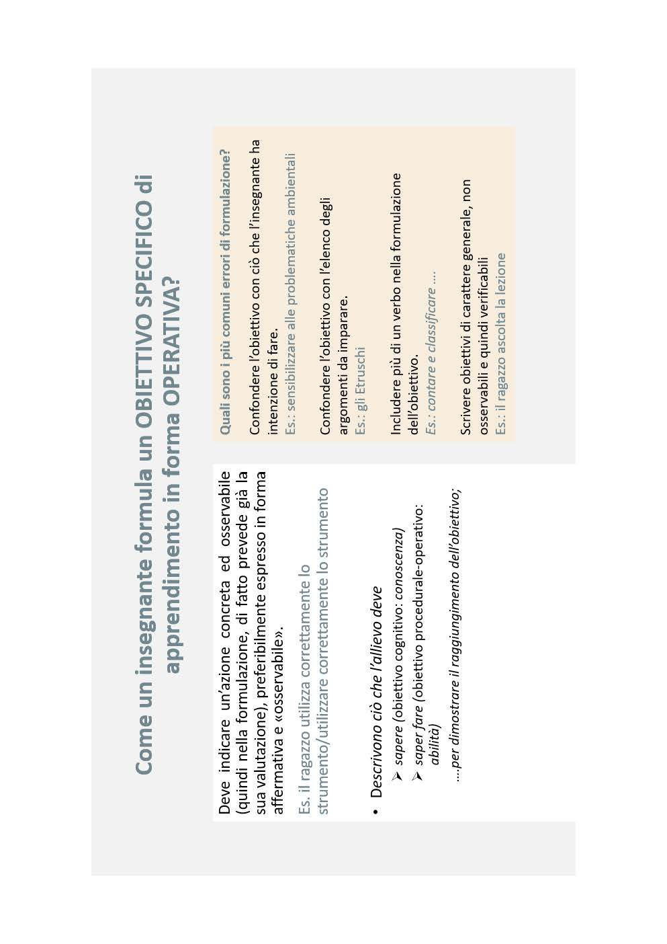
SCIENZE DELLA FORMAZIONE PRIMARIA
TIROCINIO SECONDO ANNO – T2

Slide 11
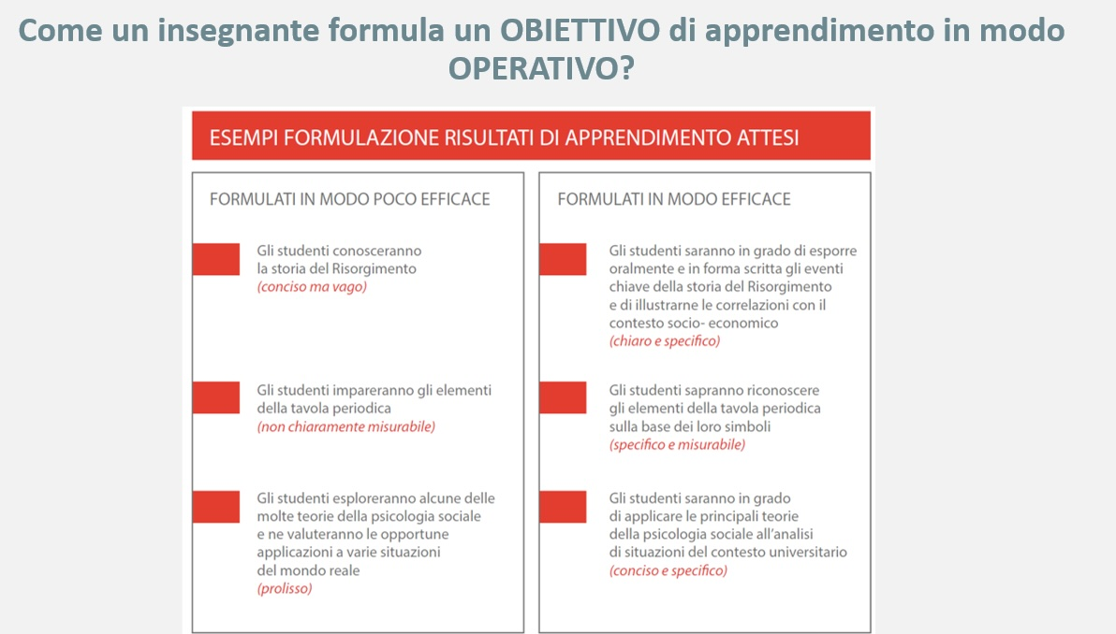
SCIENZE DELLA FORMAZIONE PRIMARIA
TIROCINIO SECONDO ANNO – T2

Slide 12
SCIENZE DELLA FORMAZIONE PRIMARIA
TIROCINIO SECONDO ANNO – T2
AZIONI OSSERVABILI NEGLI OBIETTIVI SPECIFICI
INDIVIDUARE
CLASSIFICARE
LEGGERE
RICONOSCERE
ELABORARE
CONFRONTARE
ORGANIZZARE
NOMINARE
RAPPRESENTARE
PRODURRE INFORMAZONI
ORDINARE
RICAVARE INFORMAZIONI

Slide 13
SCIENZE DELLA FORMAZIONE PRIMARIA
TIROCINIO SECONDO ANNO – T2
Caratteristiche degli Obiettivi Specifici in forma operativa:
Chiarezza: un obiettivo è una affermazione specifica su che cosa gli allievi debbano essere in grado di fare al termine di un percorso di istruzione
Univocità: un obiettivo dovrebbe corrispondere ad un aspetto distintivo dell’apprendimento
Concretezza: un obiettivo dovrebbe centrarsi preferibilmente su aspetti osservabili piuttosto che sulle finalità ultime dell’insegnamento

Slide 14
SCIENZE DELLA FORMAZIONE PRIMARIA
TIROCINIO SECONDO ANNO – T2
Bibliografia
Trinchero R. (2017), Costruire e certificare competenze con il curricolo verticale nel primo ciclo.
Milano, Rizzoli Education.
Castoldi (2017). Costruire unità di apprendimento e valutare le competenze. Carocci Ed.
Nigris, E., Balconi, B. Zecca, L., Dalla progettazione alla valutazione didattica. Progettare, documentare e monitorare. Ed. Pearson.

Slide 15
SCIENZE DELLA FORMAZIONE PRIMARIA
TIROCINIO SECONDO ANNO – T2
MOODLE
Ogni studente/ssa carica il file dell' Analisi di Contesto condivisa in gruppo.
Inserire i nomi di tutti i partecipanti
Cartella: ELABORATI
Font: Arial, 12, giustificato
Data: entro Mercoledì 29 Ottobre.

Slide 16
SCIENZE DELLA FORMAZIONE PRIMARIA
TIROCINIO SECONDO ANNO – T2
RIALLACCIAMOCI AL QUADRO DELLA PROGETTAZIONE

Slide 17
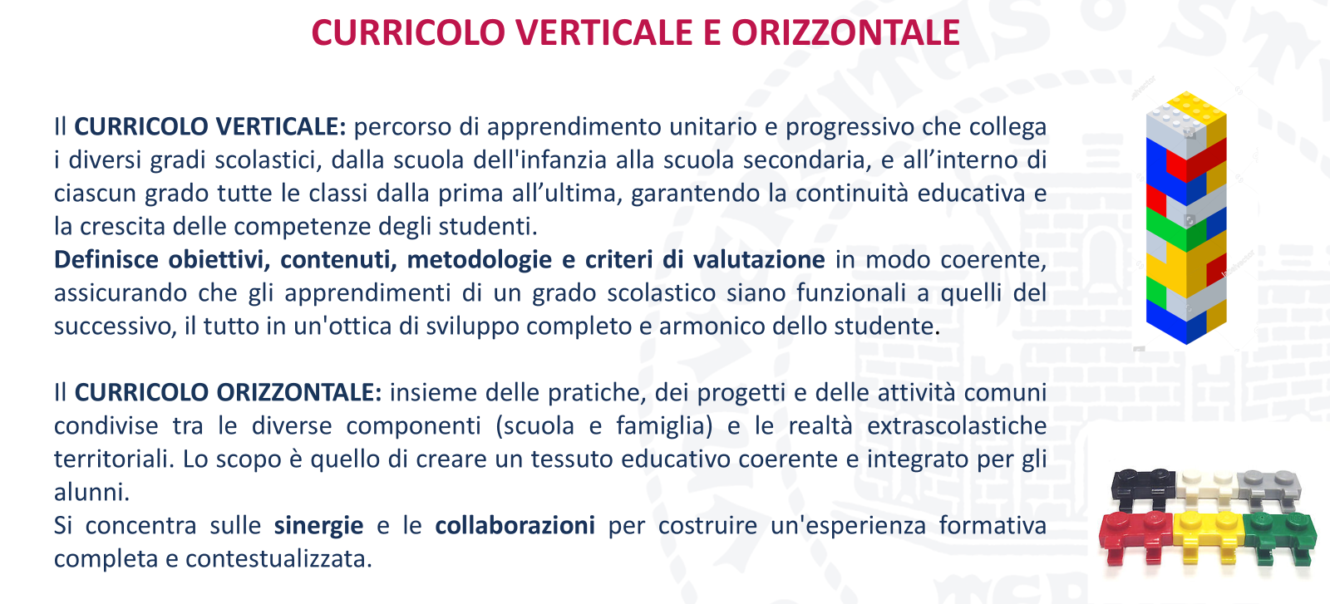




SCIENZE DELLA FORMAZIONE PRIMARIA
TIROCINIO SECONDO ANNO – T2
Notes:
Conversazione iniziale e il contesto idealogico, ascolto in senso pedagogico, per individuare I messaggi che arrivano

Slide 18
SCIENZE DELLA FORMAZIONE PRIMARIA
TIROCINIO SECONDO ANNO – T2
I NUCLEI TEMATICI​
I nuclei tematici sono i campi di contenuto fondamentali di una disciplina, cioè i grandi temi o ambiti di conoscenza attorno ai quali si organizzano obiettivi e attività didattiche.
Sono pensati come campi di esperienza e di senso, dentro i quali alunni e docenti possono costruire conoscenze e competenze
Alcuni esempi:
Matematica: “Numeri”, “Spazio e figure”, “Relazioni e funzioni”, “Dati e previsioni”
Storia: “Uso delle fonti”, “Organizzazione del tempo”, “Confronto fra civiltà”
Notes:
Conversazione iniziale e il contesto idealogico, ascolto in senso pedagogico, per individuare I messaggi che arrivano

Slide 19
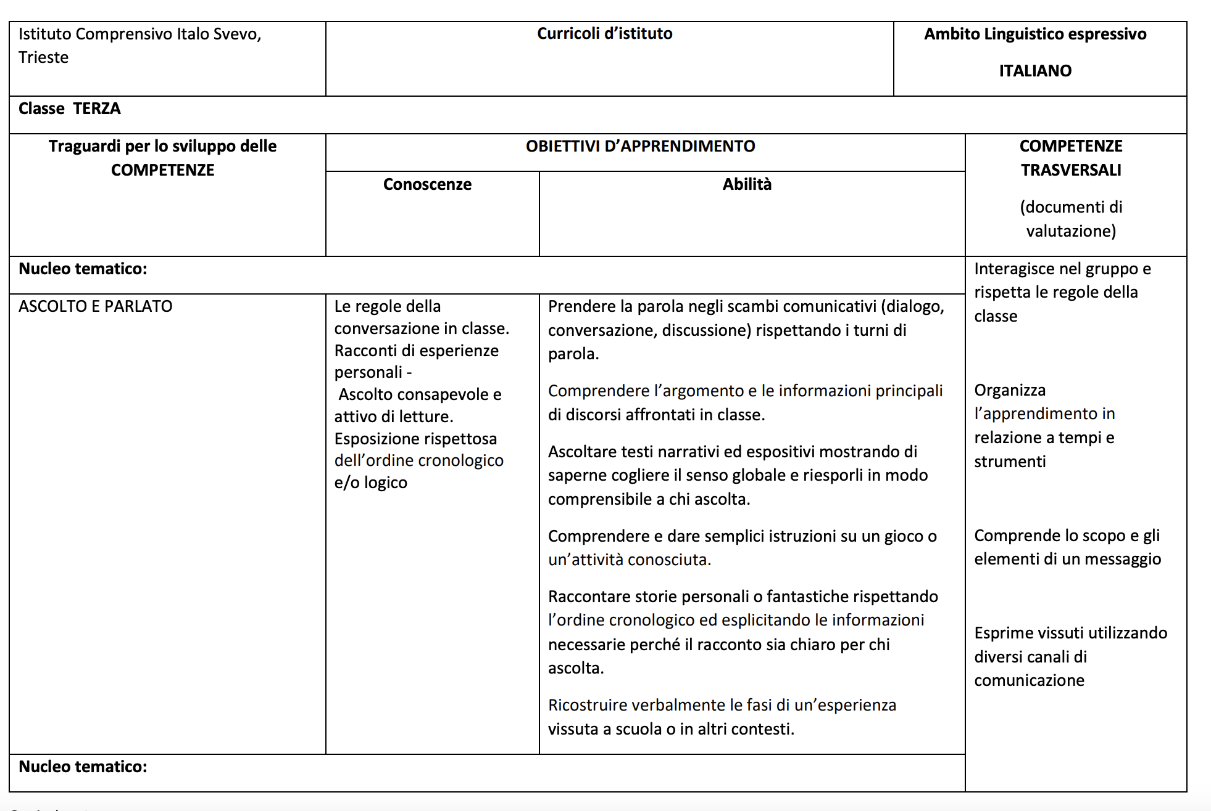
SCIENZE DELLA FORMAZIONE PRIMARIA
TIROCINIO SECONDO ANNO – T2
Curricolo Verticale
https://comprensivosvevo.edu.it/offerta-formativa
Notes:
Conversazione iniziale e il contesto idealogico, ascolto in senso pedagogico, per individuare I messaggi che arrivano

Slide 20
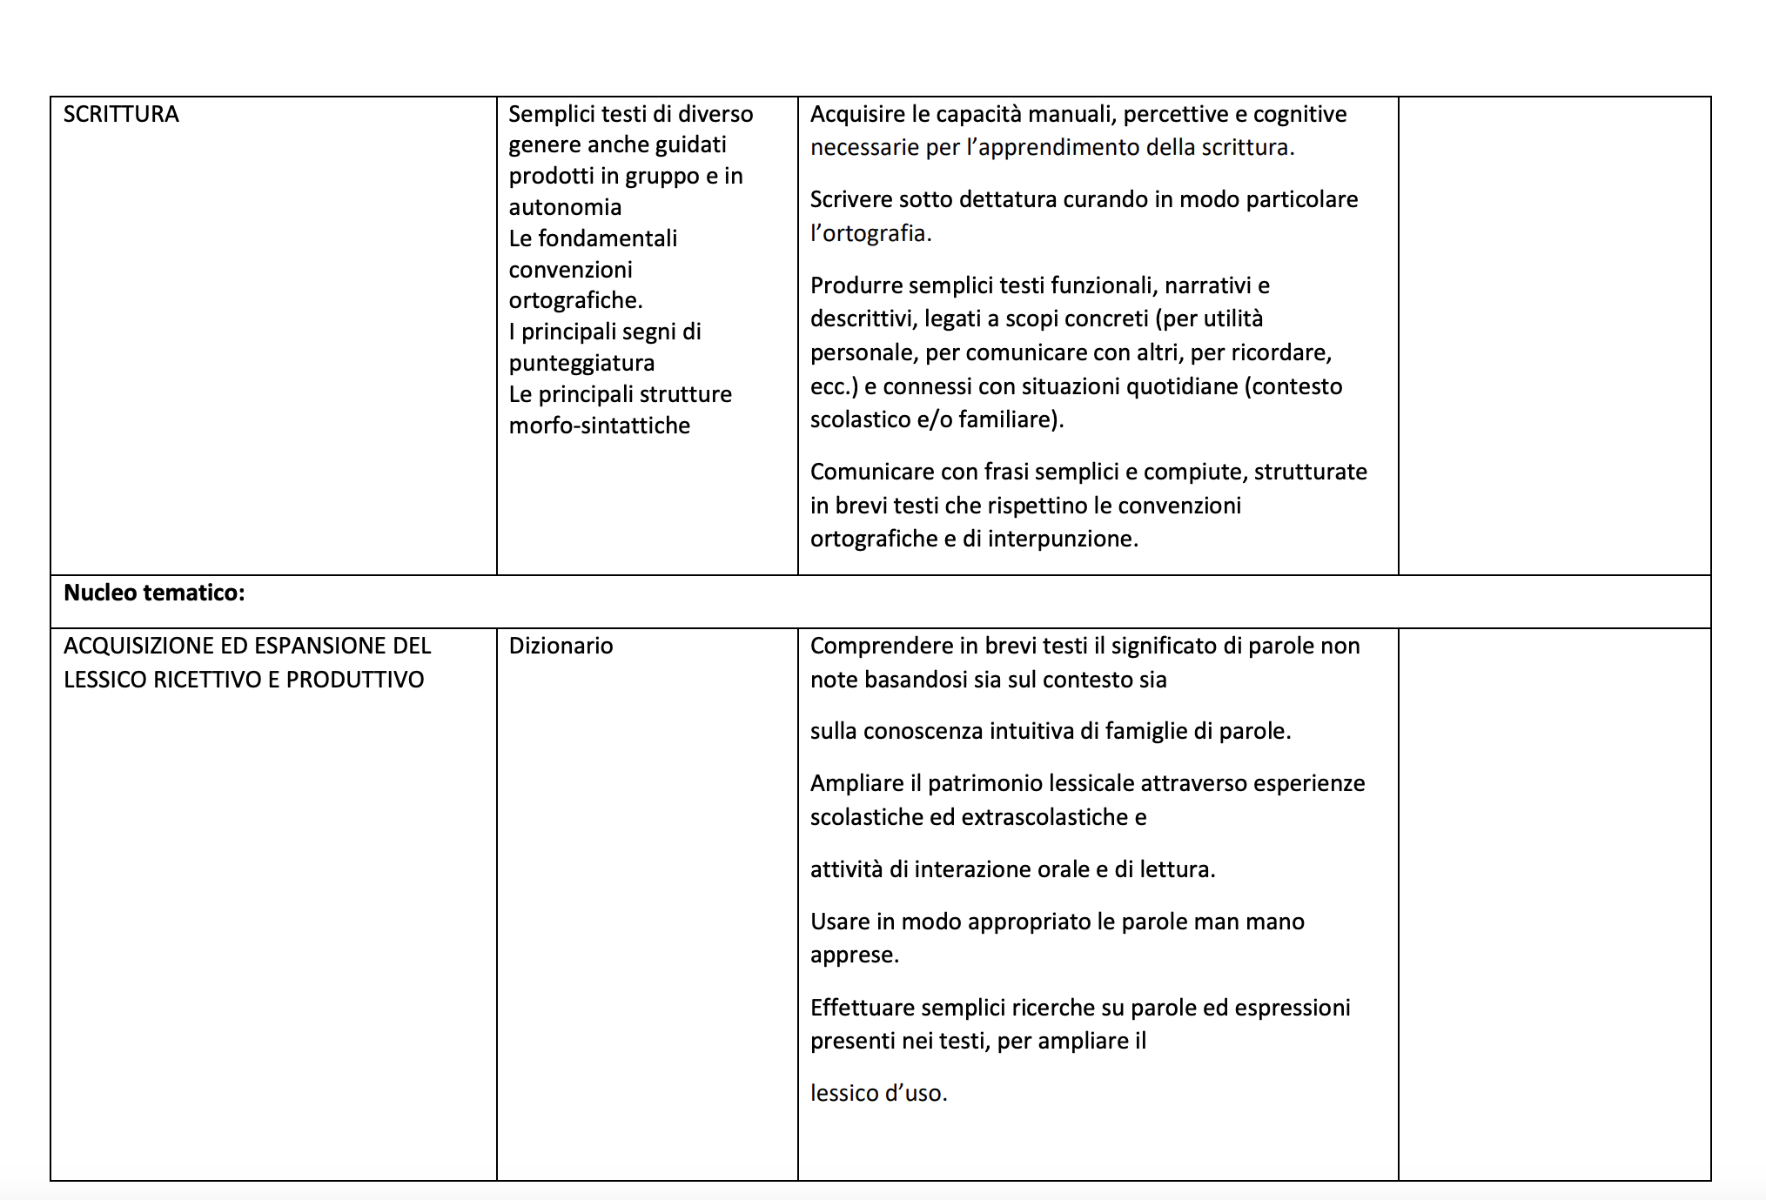
SCIENZE DELLA FORMAZIONE PRIMARIA
TIROCINIO SECONDO ANNO – T2
Curricolo Verticale
https://comprensivosvevo.edu.it/offerta-formativa
Notes:
Conversazione iniziale e il contesto idealogico, ascolto in senso pedagogico, per individuare I messaggi che arrivano

Slide 21
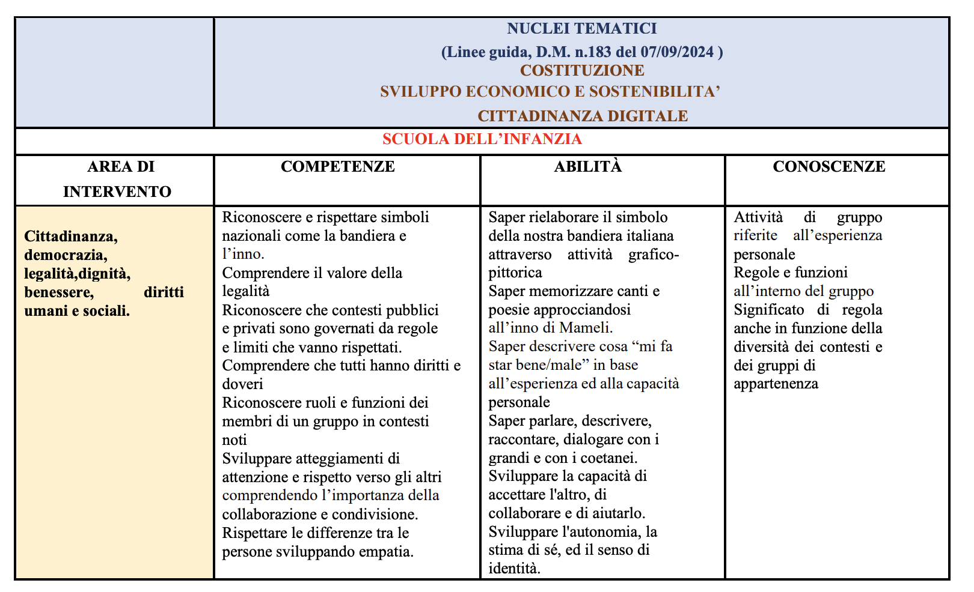
SCIENZE DELLA FORMAZIONE PRIMARIA
TIROCINIO SECONDO ANNO – T2
Curricolo Verticale
https://icmontalcini.edu.it/wp-content/uploads/sites/255/CURRICOLO_VERTICALE_EDCIVICA.pdf?x95358
Notes:
Conversazione iniziale e il contesto idealogico, ascolto in senso pedagogico, per individuare I messaggi che arrivano

Slide 22
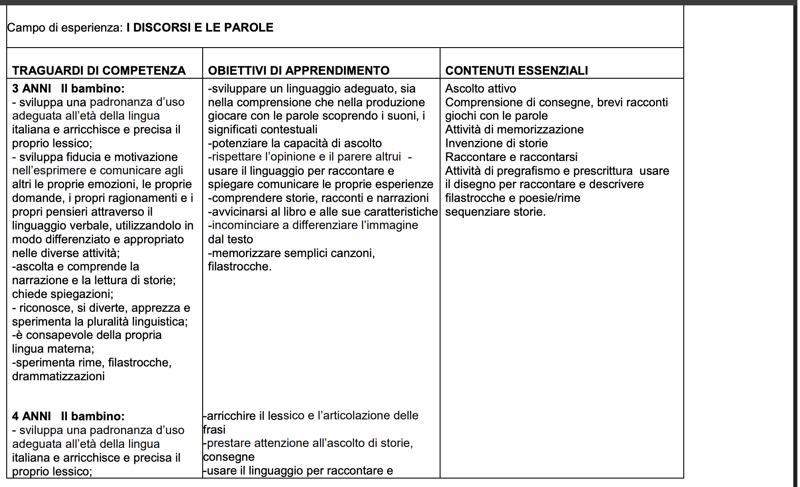
SCIENZE DELLA FORMAZIONE PRIMARIA
TIROCINIO SECONDO ANNO – T2
Curricolo Orizzontale
Www.icpolla.gov.it
Notes:
Conversazione iniziale e il contesto idealogico, ascolto in senso pedagogico, per individuare I messaggi che arrivano

Slide 23
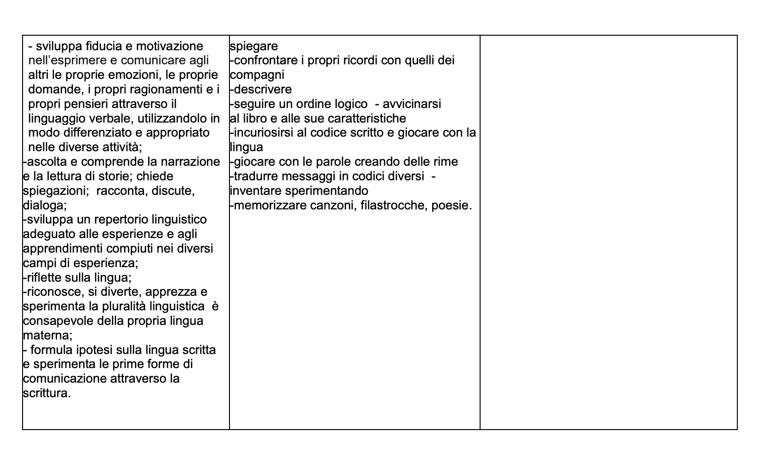
SCIENZE DELLA FORMAZIONE PRIMARIA
TIROCINIO SECONDO ANNO – T2
Notes:
Conversazione iniziale e il contesto idealogico, ascolto in senso pedagogico, per individuare I messaggi che arrivano

